Slide 1
课程设计作业布置

Slide 2
提纲
学术诚信
课题任务说明
课程设计进度安排及提交内容
接下去的工作

Slide 3
学术诚信
哪些行为是被禁止的
参考或复制其他同学的代码；
向其他同学提供参考或代码；
通过互联网获取相关代码；
通过互联网展示自己的代码；
找其他人帮忙；
攻击我们的网站（如果有人攻击我们的网站，则此门课成绩为0分且我们将上报到教务处）。

Slide 4
学术诚信
我们主要的检测手段
我们会把网上我们能找到的代码以及全部北邮同学提交的代码，包括往届的代码（如果有）放在一起查重；
一旦相似度高于我们的标准，我们不接受任何理由；
请相信，如果所有代码都是你自己写的且你的代码没有泄露，查重结果一定没问题。

Slide 5
学术诚信
处罚措施
总体原则是不区分谁抄谁的，不区分个人行为还是小组行为，相关小组所有成员本课程的成绩一律按0分记。

Slide 6
学术诚信
特别提醒：
保护好自己的代码，以避免不必要的损失；
不要参考网上的代码。你搜得到，别人（包括我们）也搜得到；
不要找别人帮你，他可能帮助过很多人。

Slide 7
提纲
学术诚信
课题任务说明
课程设计进度安排及提交内容
接下去的工作

Slide 8
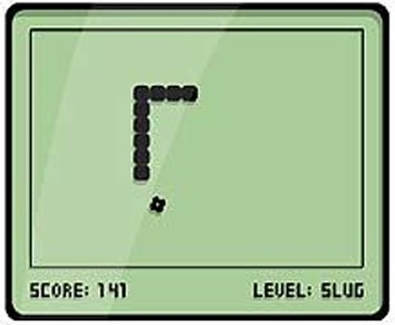
贪吃蛇
课题任务-概述
《贪食蛇》（又名贪吃蛇），它起源于1976年Gremlin公司发布的街机游戏《Blockade》，随后进入图形计算器平台。该游戏最初采用双人对战机制，玩
家操控蛇形角色移动并构筑围栏。1997年，贪吃蛇被编程到诺基亚6110手机中，并嵌入到3.5亿部诺基亚手机实现全球普及。2021年，贪吃蛇游戏视频在TikTok平台出现爆炸式增长。贪吃蛇3D是贪吃蛇的现代改编版本。

Slide 9
贪吃蛇
课题任务-概述
游戏核心玩法为操控蛇头移动吞食食物使蛇身增长，同时避免触碰自身或屏幕边缘。早期版本采用像素风格，后续迭代加入3D视角、多人对战及加速减速机制。游戏结局固定为蛇死亡，机制设计通过蛇身延长与空间限制的矛盾强化策略性。

Slide 10
贪吃蛇
课题任务-基本规则
一、地图与环境
  地图为20×20的二维字符数组网格（行号 0~19，列号 0~19，左上角坐标为0 0）数组元素含义如下：
  `#` ：墙，地图边缘，不可穿越；
  `.` ：空地，可移动区域，无元素 ；
  `H`： 蛇头 ，蛇的头部位置 ；
  `B` ：蛇身 ，蛇的身体节段 ；
  `F` ：食物 ，可被蛇吃掉并增长身体的元素；
  `O`：障碍物 ，固定不可移动，碰撞后游戏结束；

Slide 11
贪吃蛇
课题任务-基本规则
二、蛇的状态与移动
  初始长度：3 节（含蛇头）；
  初始位置：随地图输入；
  初始方向：默认向上；
  障碍物：10个；
  移动指令：'W'、'A'、'S'、'D'依次表示向上、左、下和右移动。每次移动时，蛇头依据指令向相应方向移动一格，其他各节依次移动到前一节的位置；

Slide 12
贪吃蛇
课题任务-基本规则
二、蛇的状态与移动（续）
  得分：初始分值为0分，当蛇头移动到食物所在位置时，判定为“吃掉食物”（食物消失），每吃到一个食物加10分；
  蛇身增长：1、每吃到一个食物，蛇身增长一节；2、用户每输入N（N>0）次移动指令蛇身增长一节（在第N次增长，如果此时恰好吃到了食物，则仍然只增长一节，而不是增长两节）；3、增长时按尾部增长，即原来的尾部正常按规则移动一格，在它原来的位置补充一节，成为新的尾部；
  游戏结束：移动过程中蛇头碰到墙、障碍物和自身则游戏结束；蛇不能直接反向移动（如当前方向为向右时，不能直接向左）。

Slide 13
贪吃蛇
开发两个版本
OJ版
  个人独立完成
  交互式题目。要求在每次输出数据后、读入下一个数据前使用fflush(stdout)刷新输出缓冲区。
图形化版
  3人一组，自行组队
  界面及玩法自行设计，但至少要完成单人游戏及记分功能

Slide 14
贪吃蛇
课题任务-OJ版输入
最初的输入固定为21行，其中前20行每行固定为长度为20的字符串（格式见前边约定），代表20×20的初始地图及游戏的初始状态，第21行为一个正整数代表N。得到地图后，交互开始。

Slide 15
贪吃蛇
课题任务-OJ版输入（续）
交互过程中，学生程序每次交互需要给出移动方向及得分。在学生程序每次输出后，交互程序会输出一行（即学生程序的输入），为两个用空格分隔的整数。如果这两个整数均大于0且小于19则代表有新的食物生成，这两个整数依次代表新食物的行号和列号；如果这两个整数均为20，则表示交互正常，请继续；如果这两个整数均为100，则表示游戏结束，学生的程序也应结束。

Slide 16
贪吃蛇
课题任务-OJ版输出
正常交互过程中，学生程序每次交互需输出两行，第一行为一个字符，即‘W’、‘A’、‘S’和‘D’之一，代表蛇移动的方向；第二行是一个整数，代表蛇移动前的得分。如果收到了交互程序的结束指令（即两个100），则需输出游戏当前的地图及得分。地图为20行，每行均为一个长度为20的字符串；得分在第21行，为一个整数。输入结束后要立刻结束程序。游戏结束一定是蛇碰到了障碍物、墙或自身，所以地图输出的是碰撞前一刻的情况。

Slide 17
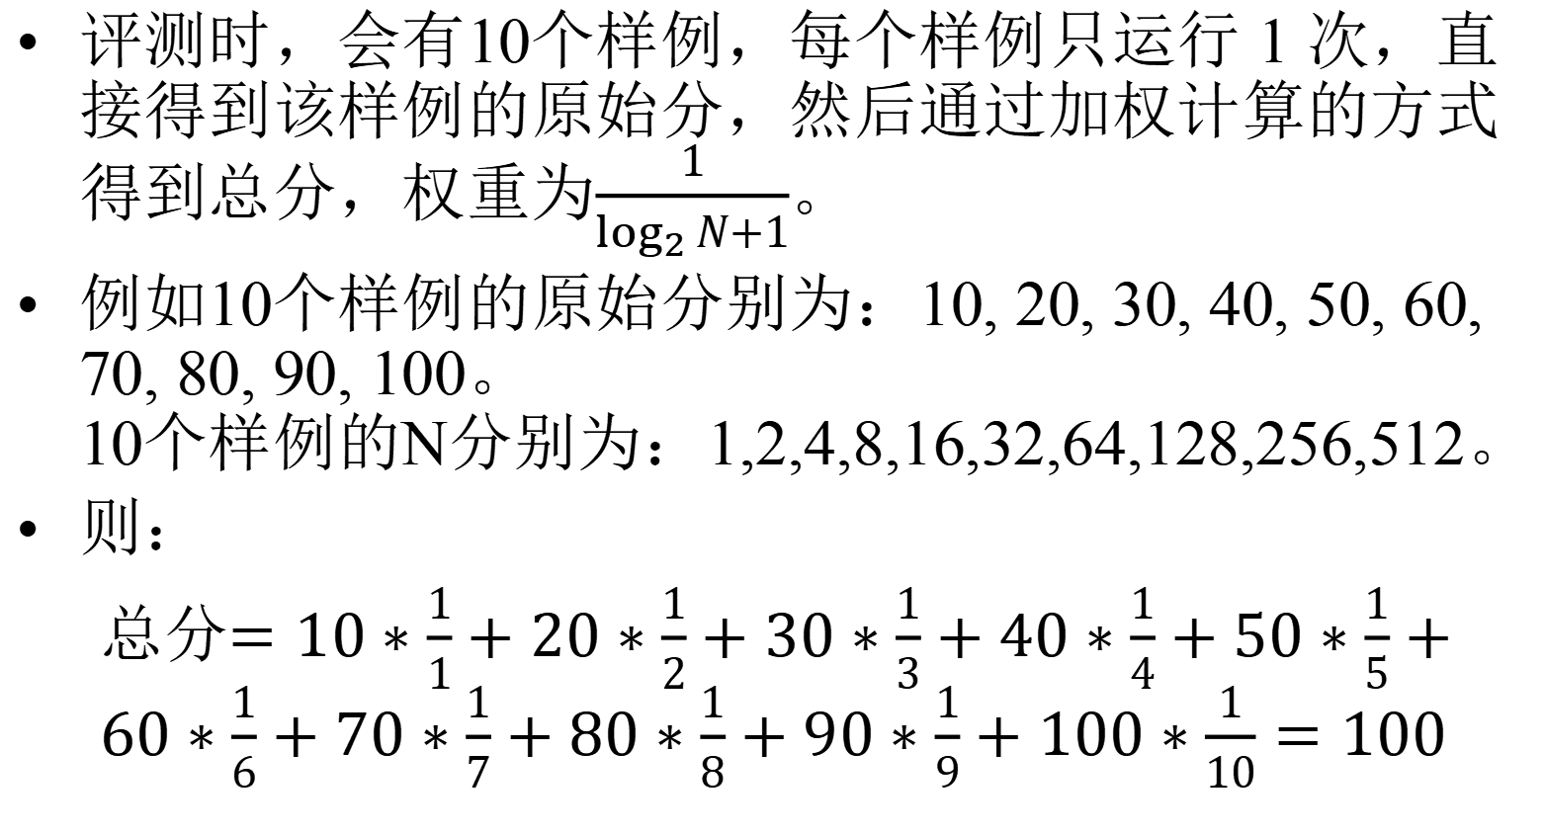
贪吃蛇
课题任务-分数计算
评测时，会有10个样例，每个样例只运行 1 次，直接得到该样例的原始分，然后通过加权计算的方式得到总分，权重为$\frac{1}{\log_{2}{N}+1}$。
例如10个样例的原始分别为：10, 20, 30, 40, 50, 60, 70, 80, 90, 100。
10个样例的N分别为：1,2,4,8,16,32,64,128,256,512。
则：
  总分$=10∗\frac{1}{1}+20∗\frac{1}{2}+30∗\frac{1}{3}+40∗\frac{1}{4}+50∗\frac{1}{5}+60∗\frac{1}{6}+70∗\frac{1}{7}+80∗\frac{1}{8}+90∗\frac{1}{9}+100∗\frac{1}{10}=100$

Slide 18
贪吃蛇
课题任务-OJ版评分规则
OJ版总分为58分，其中基础分50分，奖励分8分。以下分数计算的前提是学生程序在学术诚信、代码风格等项上没有被扣分。
基础分
  程序总分在500分及以上的基础分得50分；总分少于500分且大于等于400分的基础分得45分；总分少于400分且大于等于300分的基础分得40分；总分少于300分且大于等于200分的基础分得35分；总分少于200分且大于等于100分的基础分得30分；总分少于100分的基础分得0分。

Slide 19
贪吃蛇
课题任务-OJ版评分规则（续）
奖励分：
  我们会将全年级同学中所有得分大于等于500分的同学按得分排名。
  排名前5%的程序得奖励分8分；
  排名前5%到20%的程序得奖励分6分；
  排名前20%到50%的程序得奖励分4分；
  排名前50%后的程序得奖励分2分。

Slide 20
贪吃蛇
课题任务-OJ版评分规则（续）
验收
  提交分两次。第一次为验证数据，是给大家调试程序用的，不限提交次数。
  第二次为测试数据，OJ版最终得分由学生程序在测试数据上的表现决定。
  在测试数据上我们允许的正常提交次数为10次（取这10次中的最高分为学生程序的最终得分）。超过10次之后每多提交一次扣10分，扣到OJ版得0分为止。

Slide 21
提纲
学术诚信
课题任务说明
课程设计进度安排及提交内容
接下去的工作

Slide 22
进度要求
第10周 提交概要设计书
大约5月20日开始 验收OJ版
第16周 验收图形化版
注：设计文档与程序实现要一致，开发时如果发现设计逻辑缺陷问题，需要修改完善。

Slide 23
课程设计提交内容
1.概要设计报告
1.1 输入、输出设计
  OJ版本
  图形化版本（可在OJ版本开发时再完善）
1.2 算法设计
1.3 高层数据结构定义
包括：全局常量定义、全局数据结构定义
1.4 系统模块划分
画出系统模块的调用关系图；并详细说明各个模块的功能。

Slide 24
课程设计提交内容
具体内容和结构参见实验指导书【模板：概要设计】
要求：按照时间要求提交。
文档1：班级_学号_概要设计.doc

Slide 25
课程设计提交内容
2. 源程序清单
文档2：班级_学号_版本n_源程序清单.rar
3.实验总结
文档3：班级_学号_实验总结.doc

Slide 26
提纲
学术诚信
课题任务说明
课程设计进度安排及提交内容
接下去的工作

Slide 27
接下去的工作
学习概要设计要包含哪些工作
学习如何对程序的功能进行分解----模块化
学习如何实现算法的并发执行---线程
简单学习软件单元测试和集成测试方法

